Slide 1
Литературно-творческий проект
(Чтение с комментированием рассказа
В. Осеевой «Бабка»» для обучающихся 3-5-х классов)
Н. М. Ломова
библиотекарь МБОУ Школы №5
г. Саров, Нижегородская обл.

Slide 2
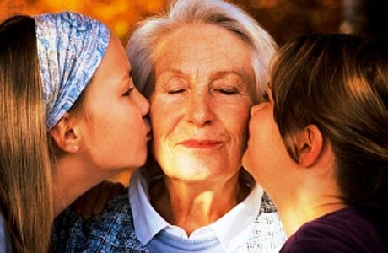
«Не опоздайте с добротой!»

Slide 3
Добро – доброта это…
Доброта!

Slide 4
Доброта на книжной полке

Slide 5
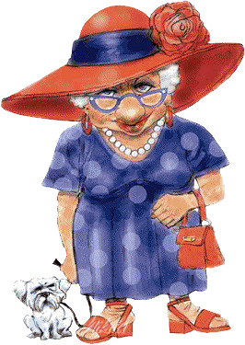
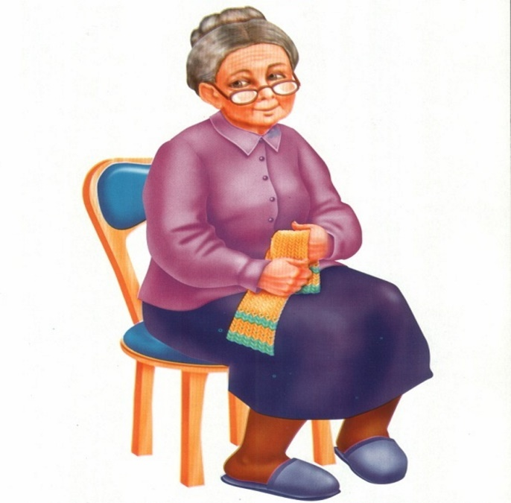
В.А. Осеева «Бабка»
КАК ВЫГЛЯДИТ?
КТО?
КАКАЯ?
ЧТО ДЕЛАЕТ?
Как звучит слово?
Какого цвета слово?
КАК ВЫГЛЯДИТ?
Бабка
Бабушка

Slide 6
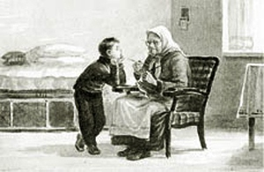
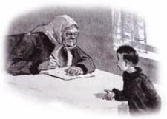
В.А. Осеева «Бабка»
ЧЕЙ РОД – ТОГО И РОТ
ОТ ПЛОХОГО ЧЕЛОВЕК КРЕПЧЕ ДЕЛАЕТСЯ, ОТ ХОРОШЕГО ДУША У НЕГО ЗАЦВЕТАЕТ
ТРУДНЕЙ ВСЕГО ТРИ ВЕЩИ В ЖИЗНИ – БОГУ МОЛИТЬСЯ, ДОЛГИ ПЛАТИТЬ ДА РОДИТЕЛЕЙ КОРМИТЬ
ОБИДЕТЬ – ЧТО УДАРИТЬ, ПРИЛАСКАТЬ – НАДО СЛОВА ИСКАТЬ
ЧТО УБЬЁТЕ, ТО НЕ ВЕРНЁТЕ
ПО МОРЩИНАМ, КАК ПО КНИГЕ, ЖИЗНЬ ЧЕЛОВЕЧЕСКУЮ МОЖНО ЧИТАТЬ

Slide 7
В.А. Осеева «Бабка»
1. ПОЧЕМУ РАССКАЗ НАЗВАН
«БАБКА»?
ПОДХОДЯТ ЛИ ДРУГИЕ ВАРИАНТЫ НАЗВАНИЯ:
«БОРЬКИНА СЕМЬЯ»,
«БАБУШКА И БОРЬКА», «БАБУШКА»?
(ОБЪЯСНИ ПОЧЕМУ)
2. КАКОЙ ЗАПОМНИЛАСЬ ВАМ БАБКА В РАССКАЗЕ? ОПИШИТЕ.
3. ЧЕМУ УЧИТ НАС ЭТА КНИГА?

Slide 8
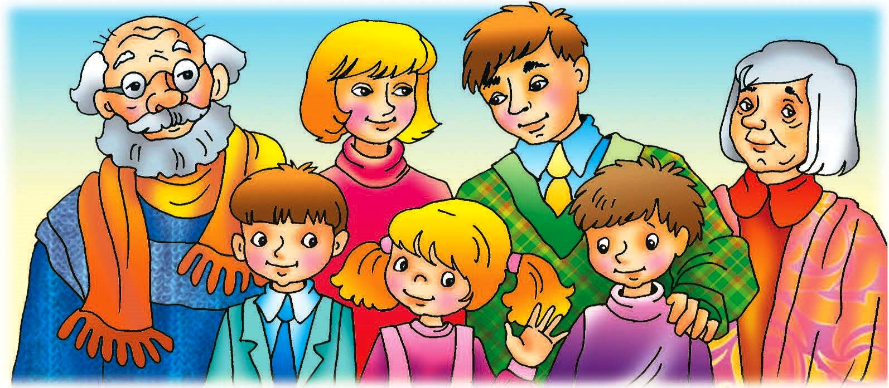
«Моя бабушка»
«Старость надо уважать»

Slide 9
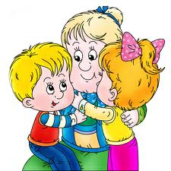
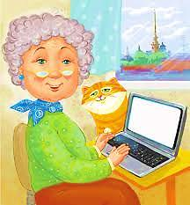
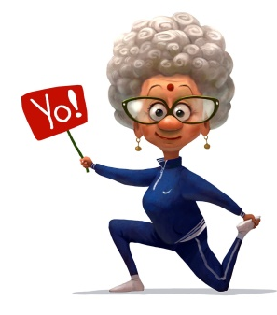
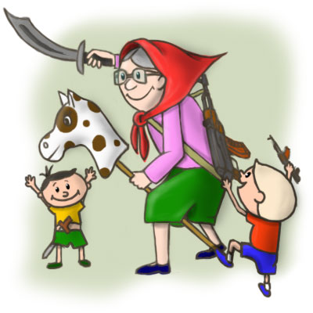
Моя бабушка …
Л | Ю | Б
И
М
А
Я
Л
А | С | К | О | В
А
Я
В
Е
С | Ё | Л | А | Я
З | А | Б | О | Т
Л
И
В
А
Я
М
О | Л | О | Д | А
Я
Д | О | Б
Р
А
Я
У | М | Н
А
Я
Х | О | Р | О
Ш
А
Я
П | Р
И
К
О
Л
Ь | Н | А | Я
О | Р | Т | И | В | Н | А
Я
П
С

Slide 10
Ф.И.О.
Сколько лет
Где родилась и
выросла
Молодые и зрелые годы
Бабушкины
уроки
Семья
Работа
Хобби (увлечения)
Заслуги и достижения

Slide 11
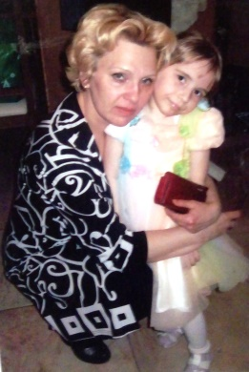
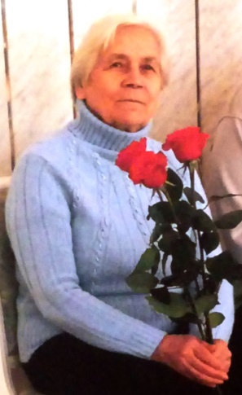
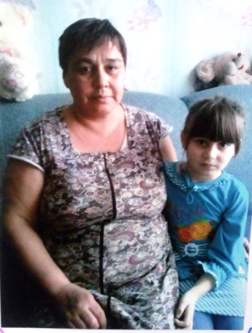
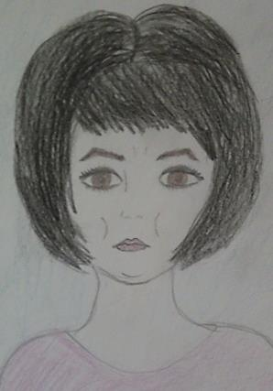
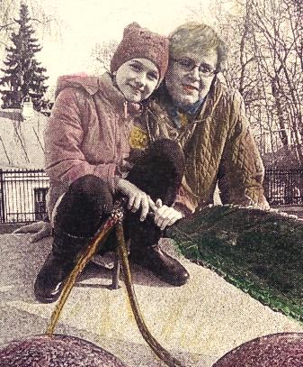
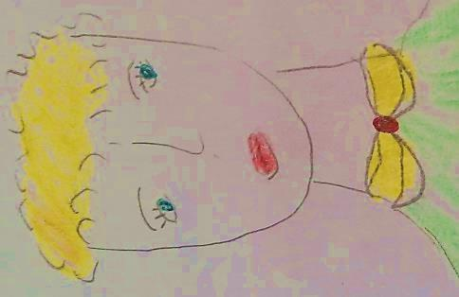
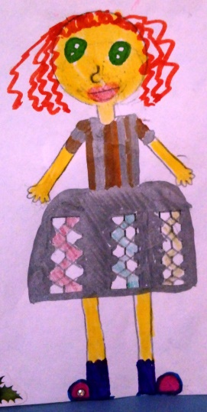
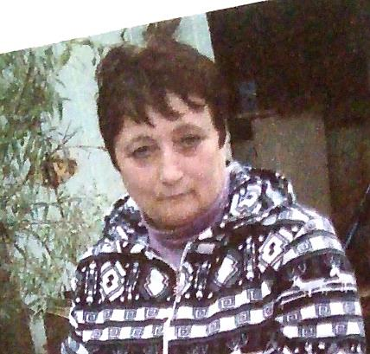
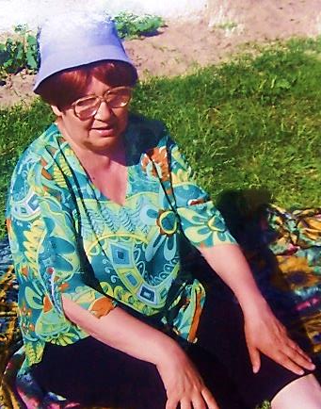
«О моей бабушке»
Ф.И.О.
Сколько лет
Где родилась и
выросла
Бабушкины
уроки
Молодые и
зрелые годы
Семья
Работа
Хобби
Достижения

Slide 12
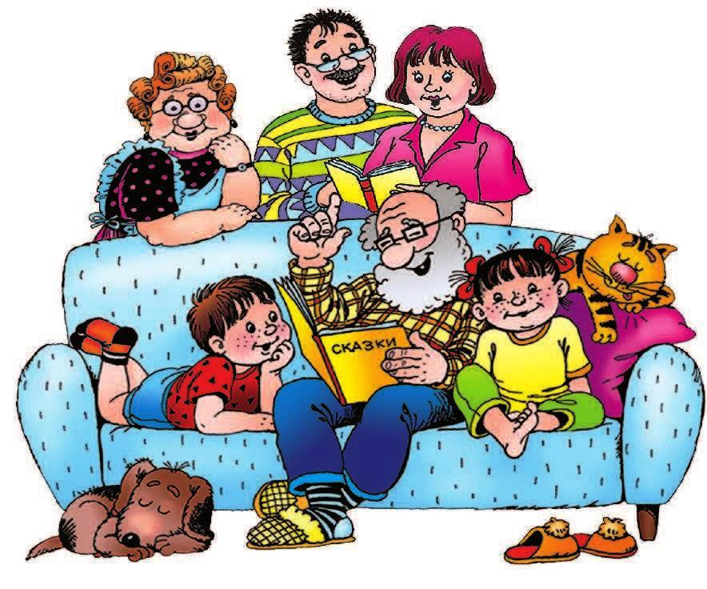
«Бабушка рядышком с дедушкой»
Я бабушку и дедушку
Ну, просто обожаю!
Здоровья, бодрости и сил
Им каждый день желаю!
От них всегда имею я
Тепло, любовь и ласку,
Печет бабуля мне блины,
А дед читает сказку!
Бабулечка, дедулечка,
Я очень вас люблю
За доброту и радость
Я вас благодарю!
Уж скоро лето, и тогда –
в гости меня ждите,
Много, много, много лет
вы счастливо живите!

Slide 13
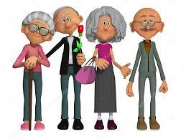
«Старость надо уважать»
Уважение – это…

Slide 14
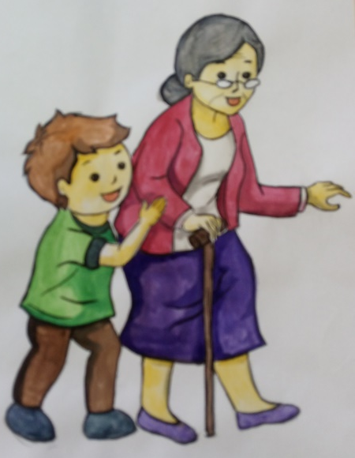
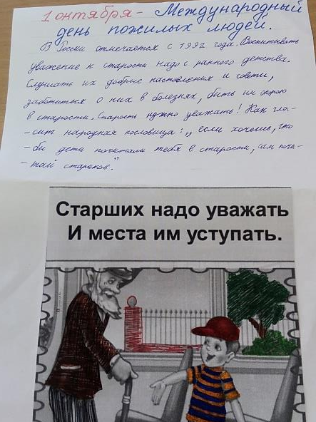
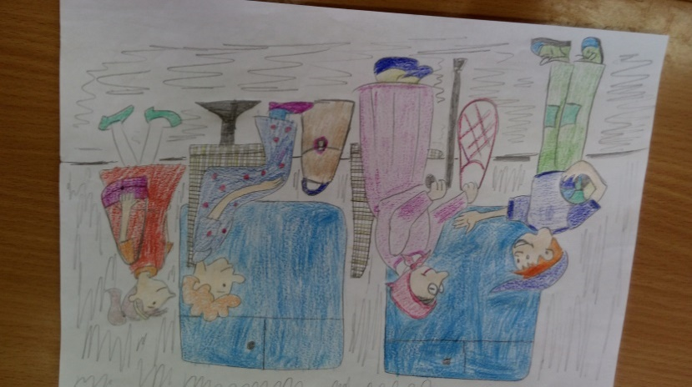
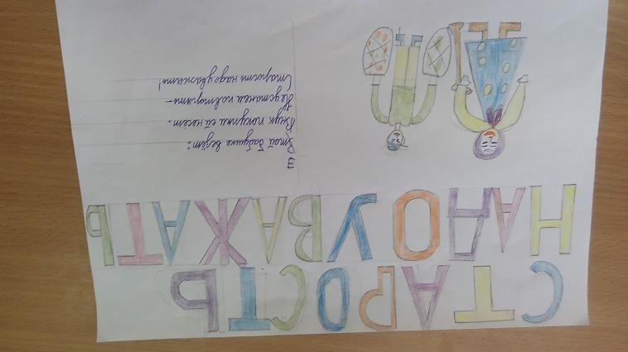
«Старость надо уважать»

Slide 15
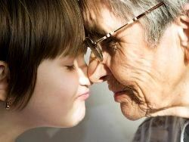
«Не опоздайте с добротой!»
Не бросайте стариков, жалейте,
Уважайте старость и лелейте,
Им дарите ласку и вниманье,
И любви великое признанье.
Утешайте в скорби и в печали,
В час, когда сердца стучать устали,
Окружите теплотой и светом,
И не ждите скорого ответа.
Не бросайте стариков, любите,
Память об ушедших сохраните.
Сердце на заботу отзовется,
И любовь сторицей к вам вернется!

